Slide 1

Игра для изучения английского на основе жизненных ситуаций
Выполнили:
студенты группы БПИ2504
Хаустова Ксения
Горбачева Варвара
Пенькова Наталья

Slide 2

Цель и задачи проекта
Цель:
Разработать игру, которая учит живому разговору на английском через интерактивные диалоги.
Задачи
Написать сценарии диалогов для реальных локаций
Создать игровой движок с системой баллов
Разработать понятный интерфейс

Slide 3

Актуальность- почему игра нужен сейчас
Большинство людей изучают английский годами и знают сотни слов, но в реальной беседе не могут нормально им пользоваться. Учебники и упражнения фокусируются на правилах, переводах и пассивной лексике - не на динамике живого диалога. KVN заполняет этот разрыв: предлагает тренировки в реалистичных ситуациях, где важно правильно ответить.

Slide 4
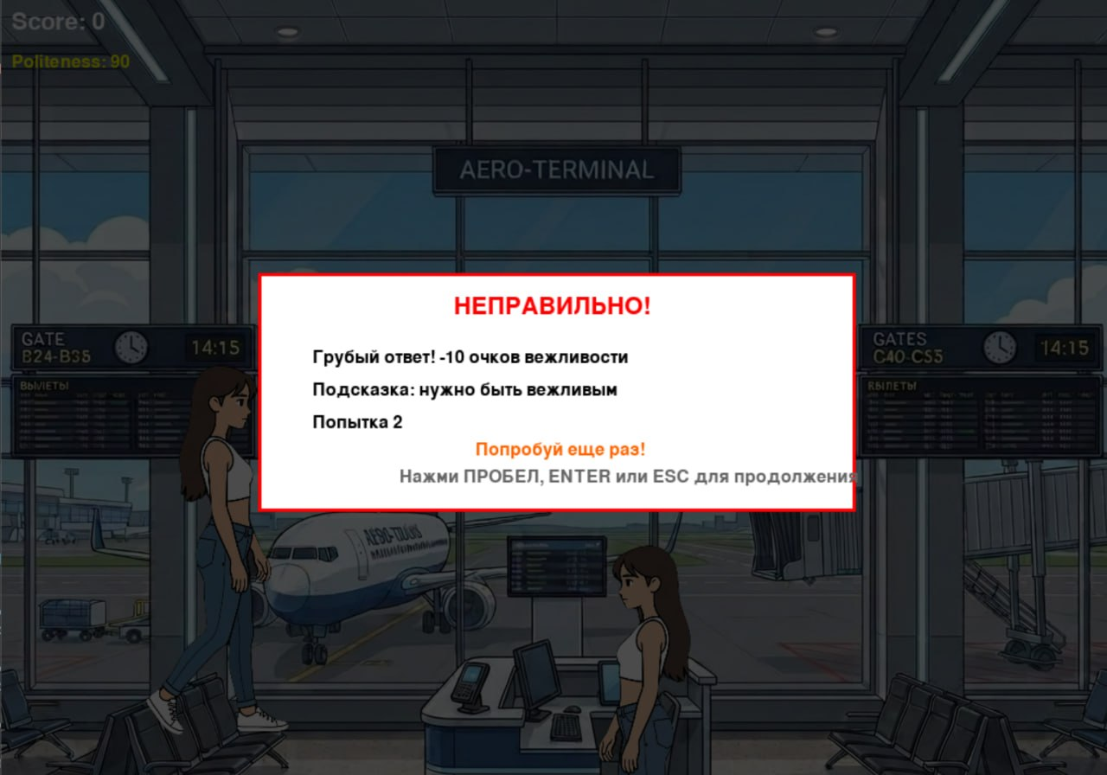
Как работает игра
Суть: игрок попадает в жизненную ситуацию - аэропорт, магазин.
Начинается диалог с персонажем.
Игроку предлагается несколько вариантов ответа, из которых нужно выбрать правильный. За каждый верный ответ начисляются баллы, за неверный - списываются.
Правильно
Неправильно
Добавляются баллы +10.
Минус баллы -10.

Slide 5


Локации - реальные ситуации для практики
Магазин
Аэропорт

Slide 6
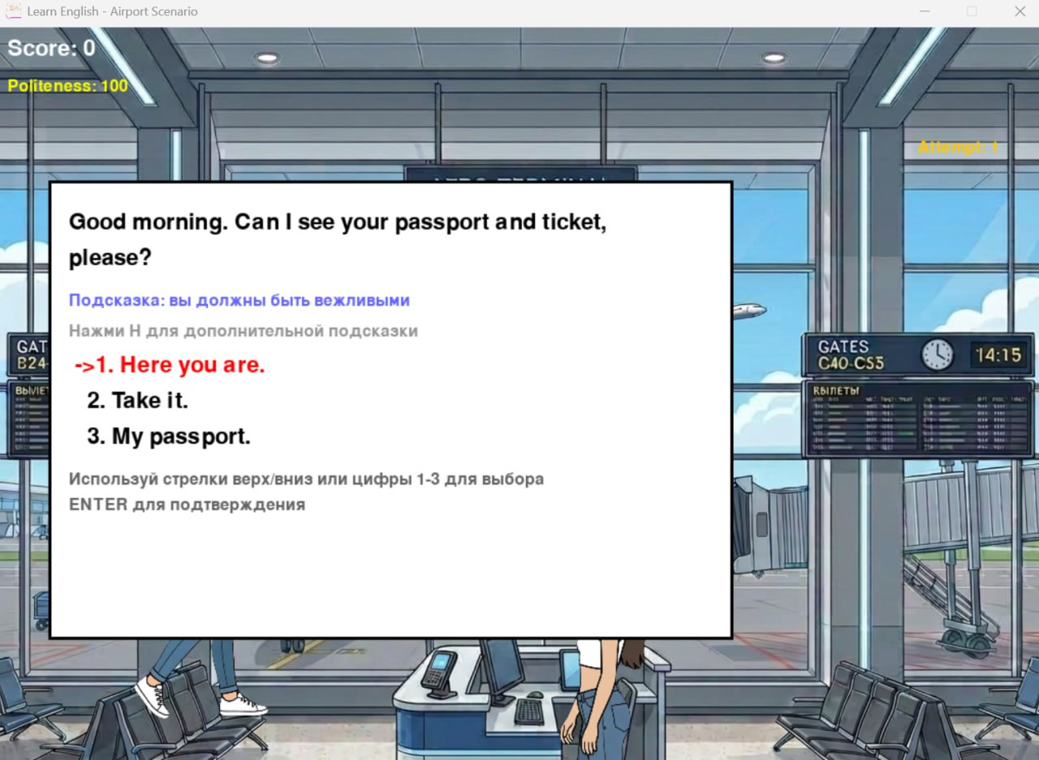
Пример игрового диалога
Вариант A
+10 (правильный и полезный ответ)
Вариант B
−10 (неправильные ответ )
Вариант C
−10 (неуместный)

Slide 7
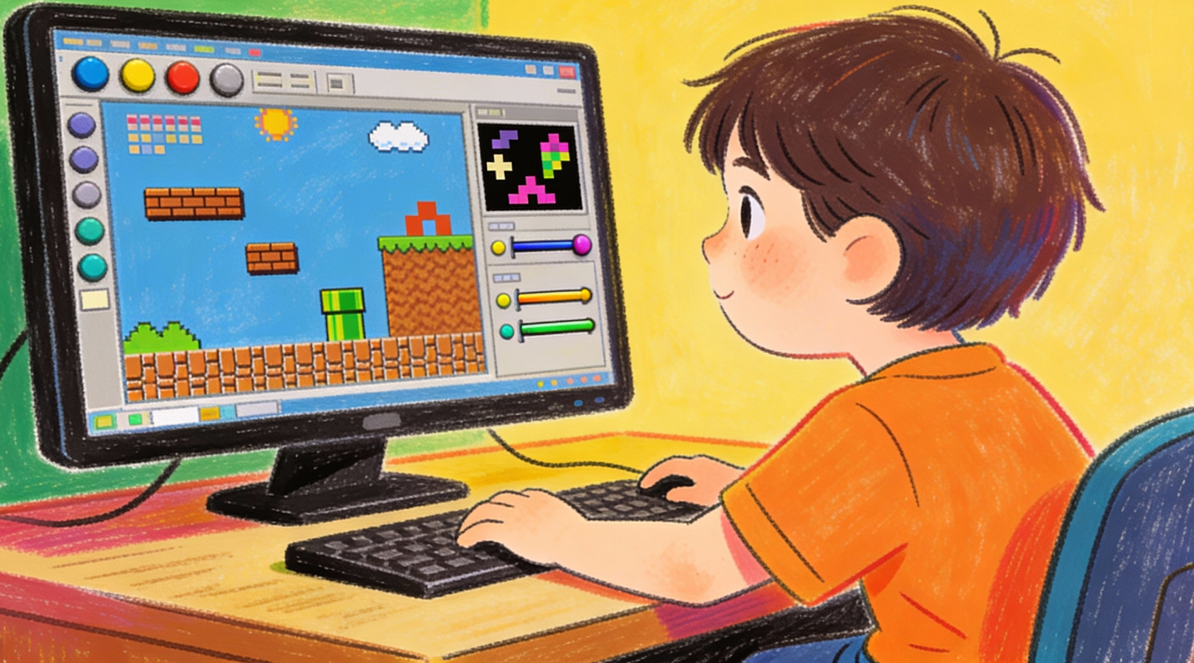
Как реализована игра
Python - основа всей игры. На нём написан движок, логика диалогов, система баллов.
Pygame - отвечает за графику: зарисовка фонов, кнопок, анимация правильных и неправильных ответов.

Slide 8

В дальнейшем мы планируем:
В дальнейшем мы планируем: 1. Добавить новые уровни сложности 2. Создать новые сценарии и мини-игры 3. Улучшить обратную связь 4. Провести тестирование с реальными пользователями 5. Добавить многоязычную поддержку

Slide 9

Вывод
В ходе работы была создана игра, которая поможет людям без страха и зубрёжки изучать
английский язык.
Главные итоги:
Рабочая игра на Python + Pygame
Живые диалоги вместо скучных правил

Slide 10


